Slide 1


Az erdőgazdálkodási üzemmódok klímamitigációs szerepének értékelése
Király Éva és Dr. Borovics Attila
AEE Kutatói Nap, Lakitelek, 2023. november 9.

Slide 2

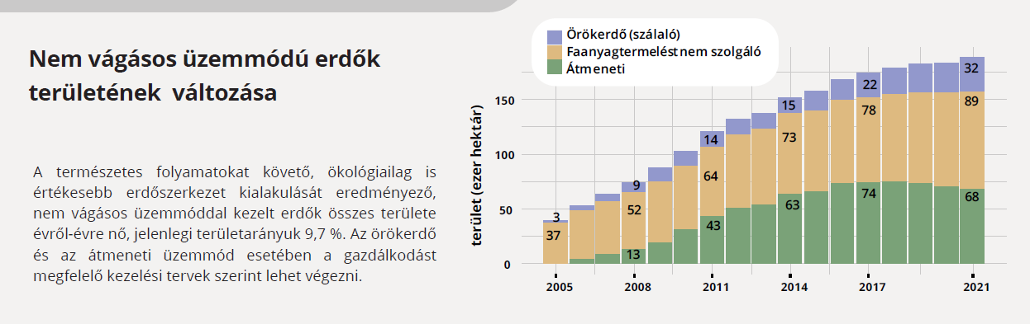
Forrás: Nemzeti Földügyi Központ, 2023 https://nfk.gov.hu/Magyarorszag_erdeivel_kapcsolatos_adatok_news_513

Slide 3
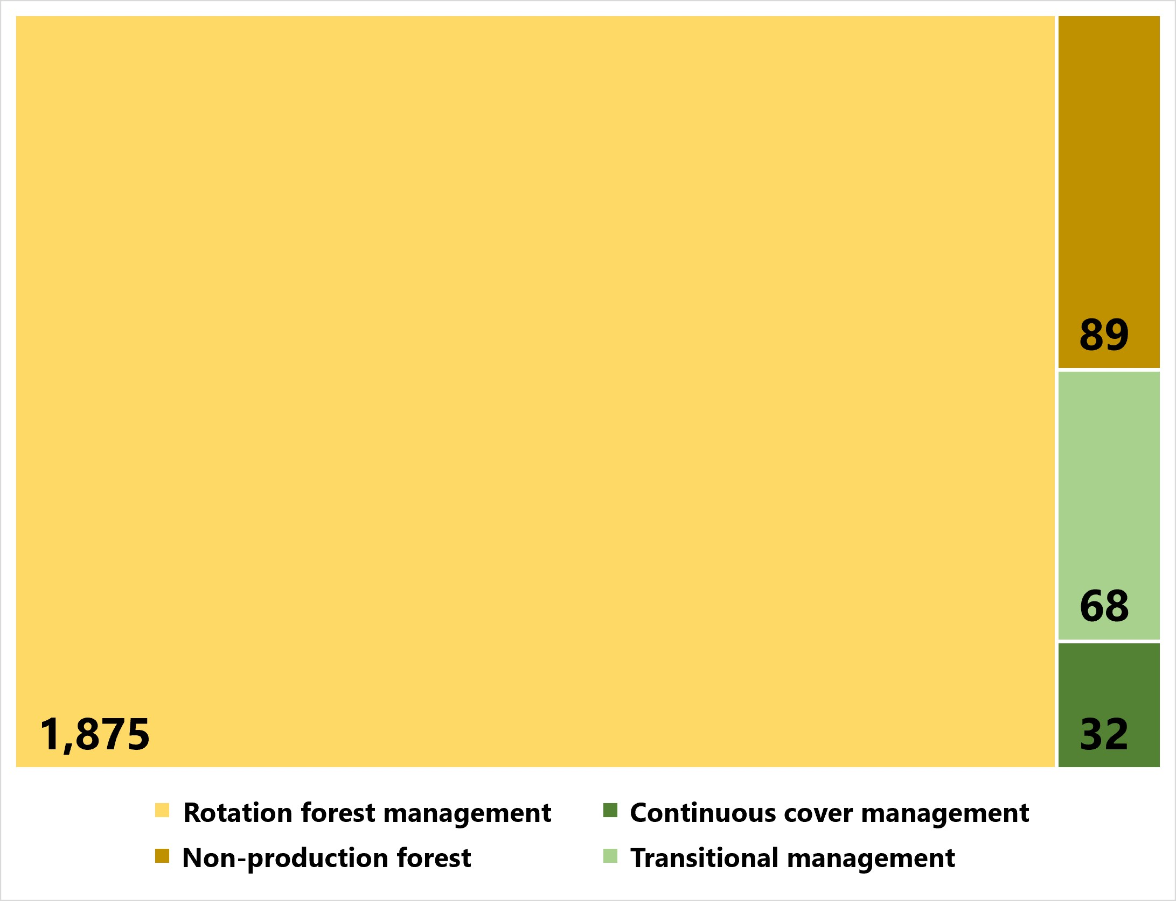
vágásos
örökerdő
FANE
átmeneti
Erdőterület megoszlása az üzemmódok között. A terület 1000 ha-ban van kifejezve.

Slide 4
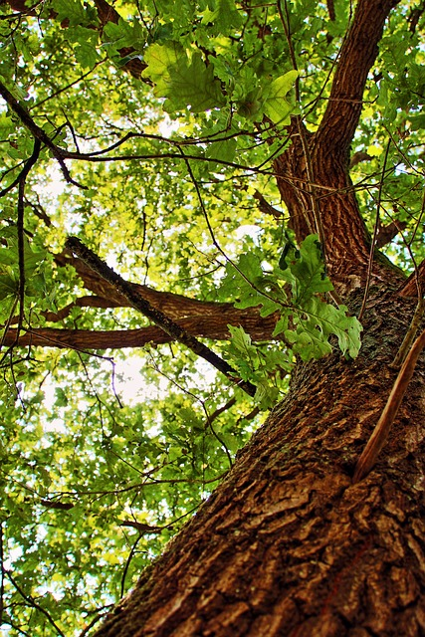
Módszer
Az Országos Erdőállomány Adattár 2010. és 2020. évi statisztikai állapotának vizsgálata.
Térképi mintavétel 100x100 m-es rácson.
Minden rácsponthoz tartozik egy 2010-es és egy 2020-as adattári állapot.
A rácsos mintavétel megoldás a kivonások, részlet-megosztások és -összevonások problémájára.
Ismertek a mintapontonként
a kategorizáló változók:
    üzemmód,
    természetvédelmi besorolás,
    termőhely típus változat;
és a faállomány-leírása: kor, fatermőképesség, fafajsorok, azok hektáronkénti élőfakészlete.
Vizsgált poolok: biomassza (szénkészlet számítás fafajsoronként stock change módszerrel).

Slide 5
Célkitűzés
A természetvédelmi kezelés és az erdőgazdálkodás üzemmódja feltételezésünk szerint jelentős hatással lehet az erdőállományokban megvalósuló széntárolás dinamikájára. Az adatokat természetvédelmi kezelés (nem védett, Natura 2000, védett, fokozottan védett) és üzemmód (vágásos, átmeneti, faanyagtermelést nem szolgáló, örökerdő) szerinti bontásban tervezzük vizsgálni.
A természetvédelmi kezelés és az erdőgazdálkodási üzemmód szénmegkötésre gyakorolt hatásainak vizsgálata az Országos Erdőállomány Adattár historikus adatainak elemzésével, az Üvegházgáz Leltár készítéséhez is használatos IPCC módszertan alkalmazásával.
1.) Az ország teljes erdőterületére elkészítjük az ÜHG-leltár számításait üzemmódonként és természetvédelmi besorolás szerint.
2.) Regresszióanalízist végzünk a fontosabb hatótényezők azonosítására.
3.) Ceteris paribus feltételek mellett vizsgáljuk az üzemmódok hatását a szénmegkötés mértékére.

Slide 6
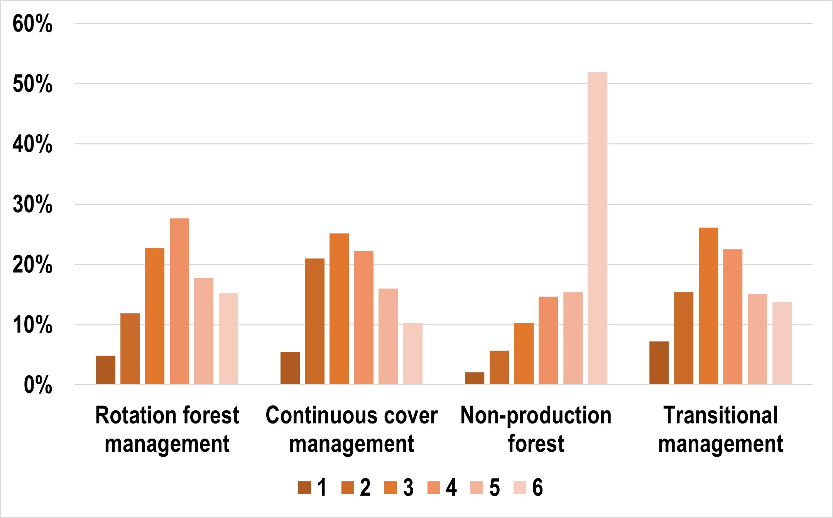
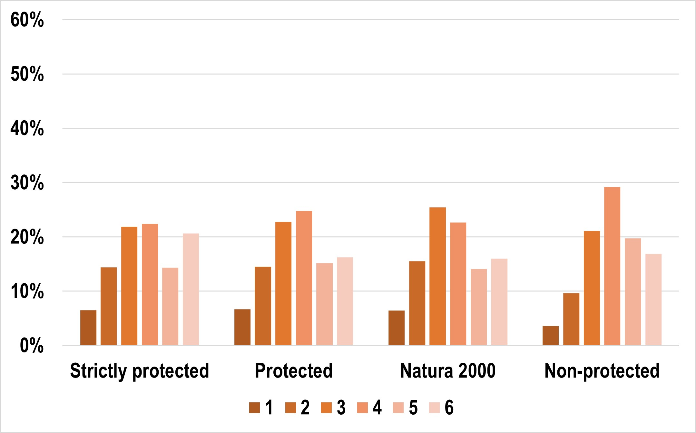
vágásos
örökerdő
FANE
átmeneti
fokozottan védett
védett
Natura 2000
nem védett
fatermési osztály
fatermési osztály
ANOVA elemzés szerint a fatermési osztályok eloszlása és az üzemmód között szignifikáns hatás mutatható ki.
A FANE üzemmód fatermési osztály szerinti eloszlása szignifikánsan eltér a többi üzemmódban tapasztalható eloszlástól.
ANOVA elemzés szerint a védettség szerinti halmazok fatermési osztály eloszlásában nincs szignifikáns különbség.

Slide 7
A fahasználati intenzitás átlaga védettség szerint
A fahasználati intenzitás átlaga üzemmód szerint
Fakitermelési intenzitás (m³/ha/év)
Fakitermelési intenzitás (m³/ha/év)
fokozottan védett
védett
Natura 2000
nem védett
vágásos
FANE
örökerdő
átmeneti
Az örökerdő és az átmeneti üzemmód átlagai nem különböznek szignifikánsan.
A vágásos és a FANE szignifikánsan különbözik előbbiektől és egymástól is.
Mindegyik csoport átlaga szignifikánsan különbözik egymástól.

Slide 8
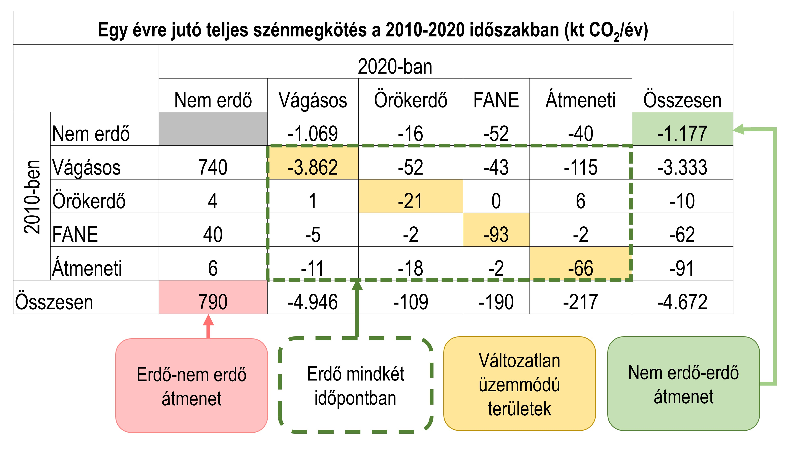

Slide 9
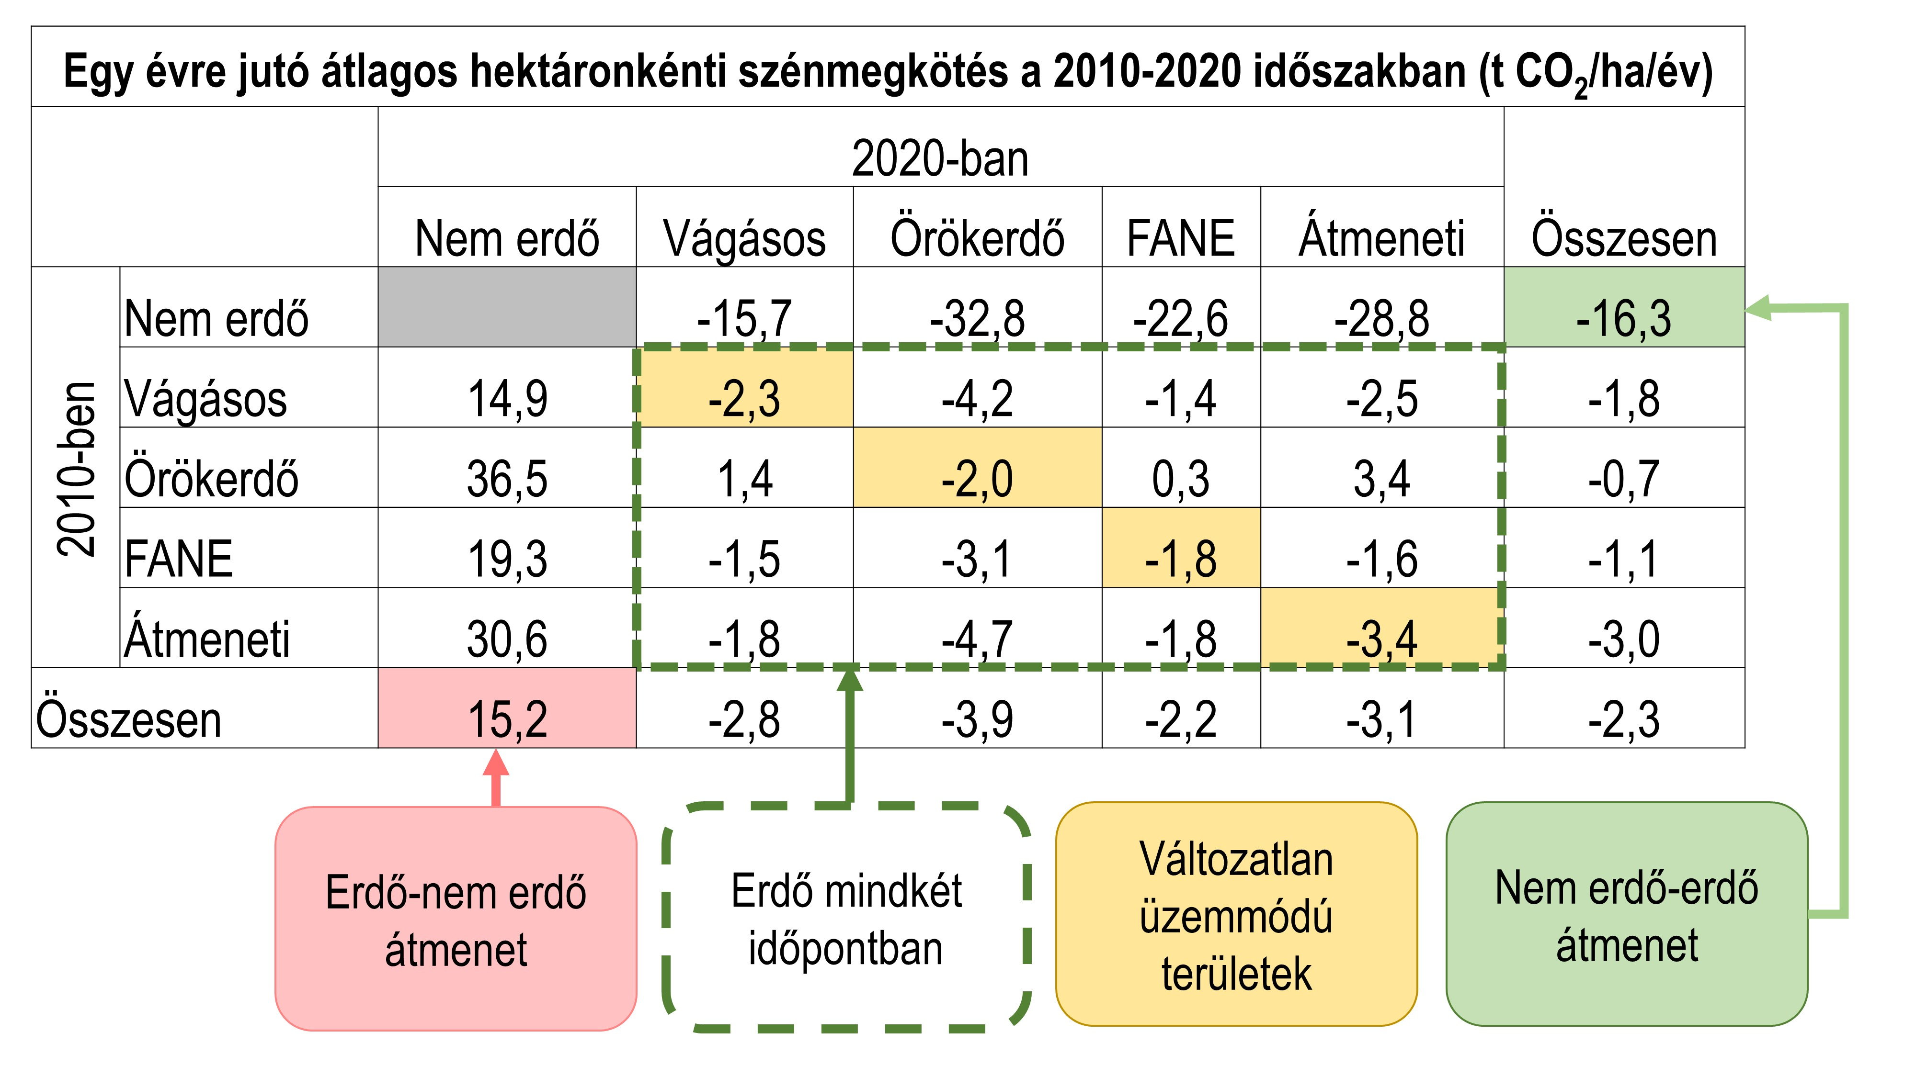

Slide 11
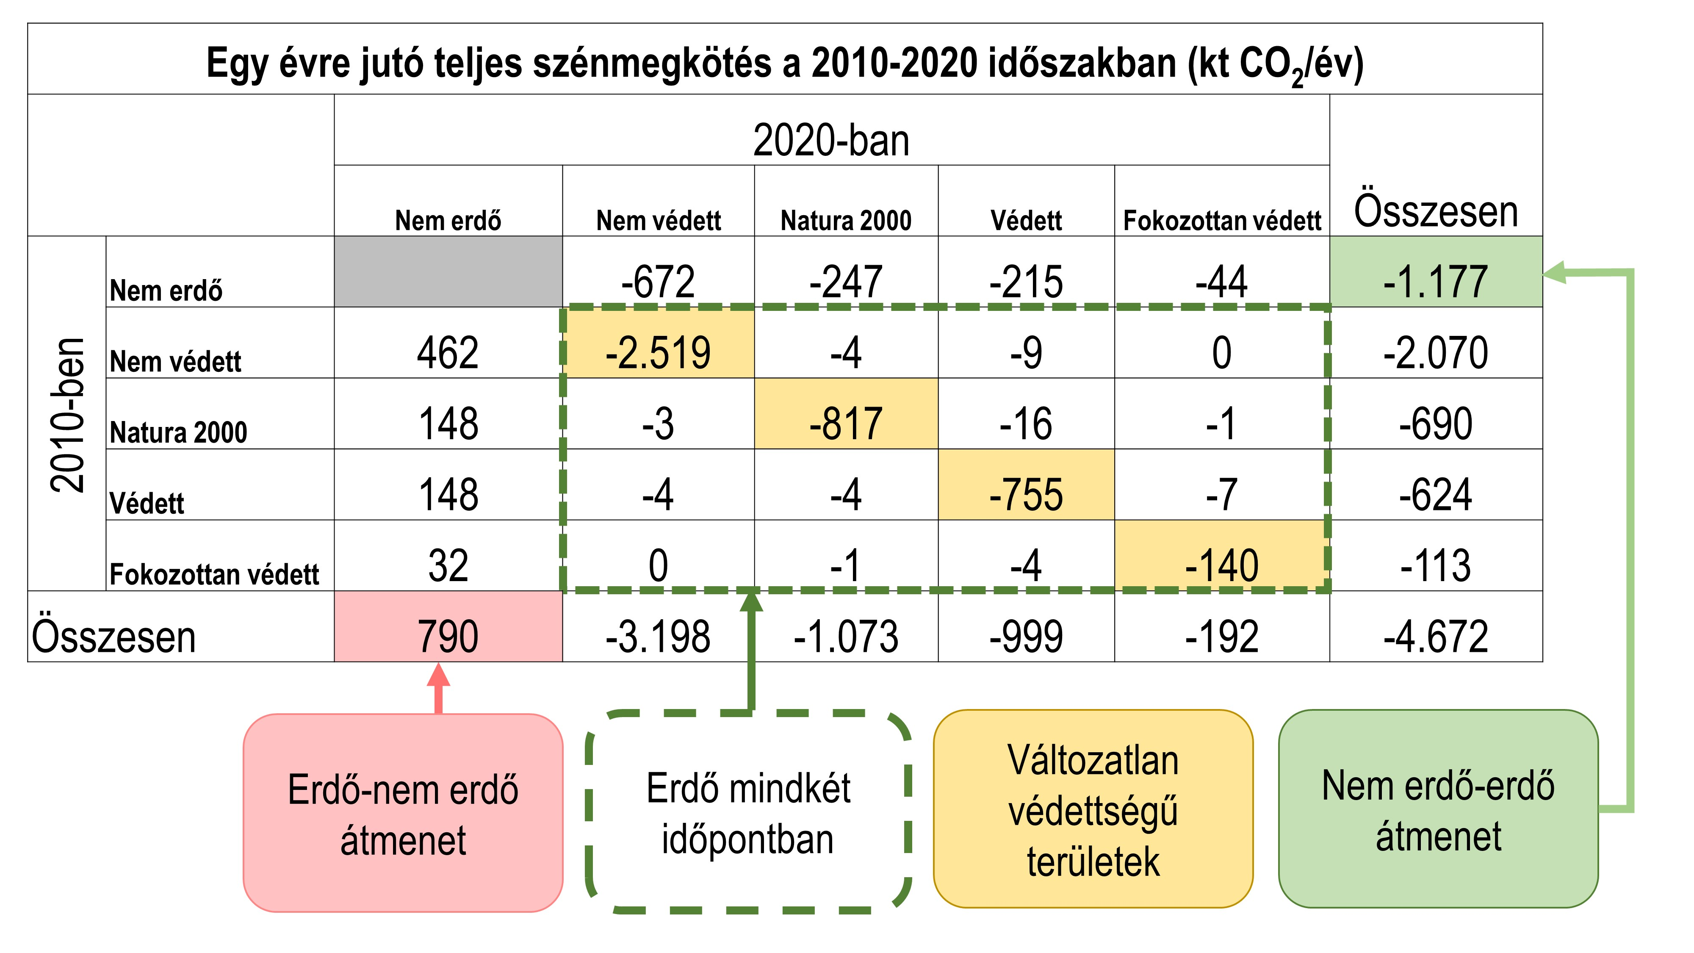

Slide 12
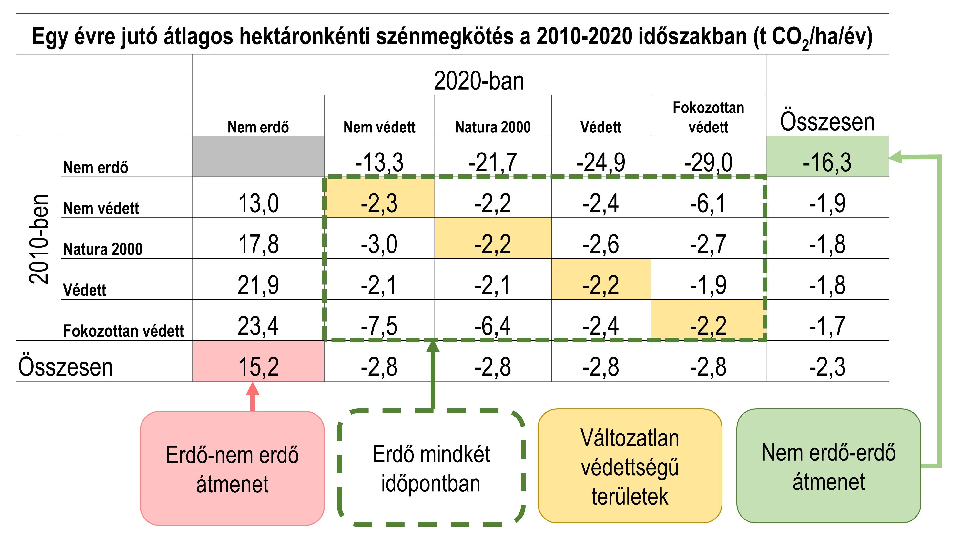

Slide 14
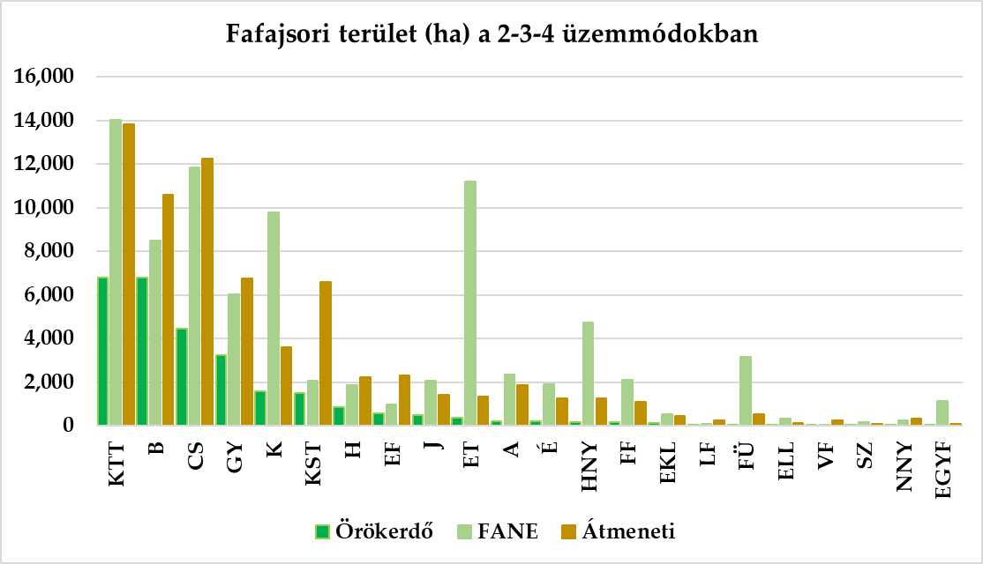
Fafajonkénti vizsgálatok
A továbbiakban elsősorban a KTT, B, CS főfafajú mintapontokat elemeztük, mert ezekből vannak viszonylag nagy kiterjedésű területek mind a 4 vizsgált üzemmódban.

Slide 15
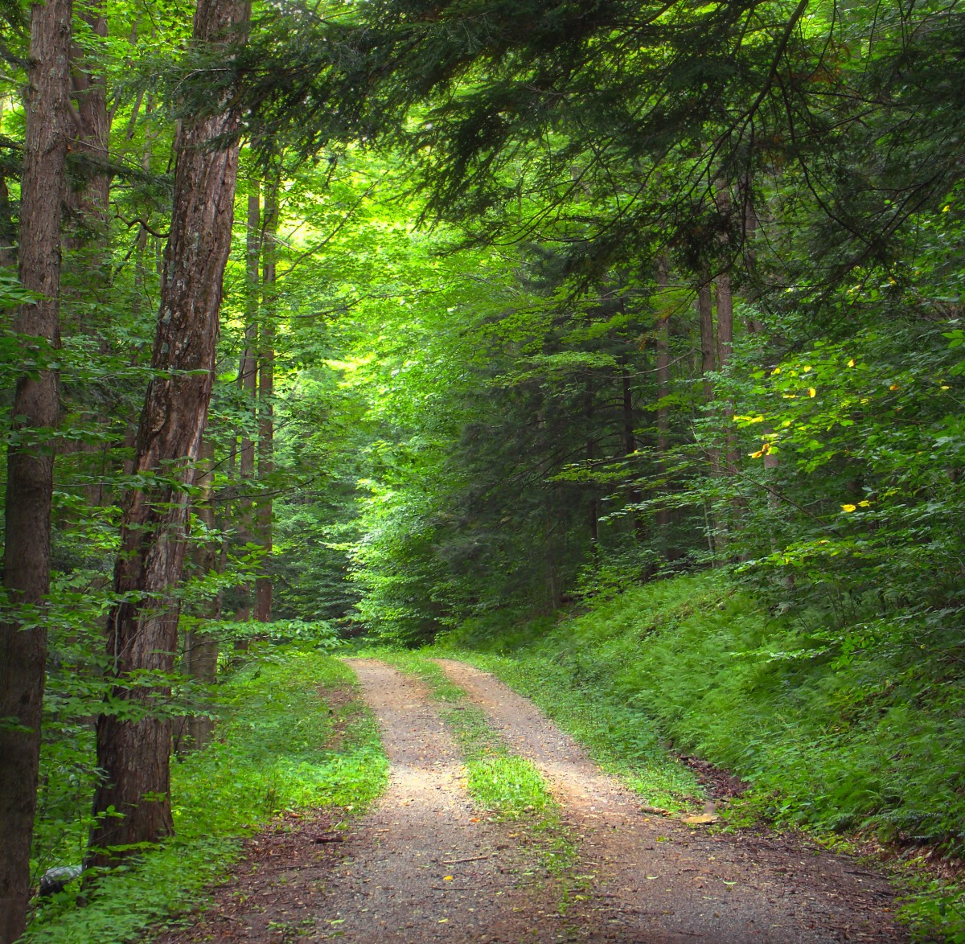
Többváltozós regresszióanalízis
Fafajonként (B, KTT, CS) regresszióanalízist végeztünk.
Az egyes változók (üzemmód, védettség, kor, termőréteg vastagság, fatermési osztály, eredet, klíma, hidrológia) szénmegkötésre gyakorolt hatásának erősségét vizsgáltuk.

Slide 16
Regresszióanalízis - Bükk
Beta jellemzi a hatás erősségét.
A pirossal kiemelt sorok jelölnek szignifikáns hatást.

Slide 17
Regresszióanalízis - Kocsánytalan tölgy
Beta jellemzi a hatás erősségét.
A pirossal kiemelt sorok jelölnek szignifikáns hatást.

Slide 18
Regresszióanalízis - Cser
Beta jellemzi a hatás erősségét.
A pirossal kiemelt sorok jelölnek szignifikáns hatást.

Slide 19
Az adatok elemzése Ceteris Paribus feltételek mellett
A mintapontok megfelelő csoportokba rendezésével, a kategorizáló változók vagy azok kombinációi szerint előállíthatók az összehasonlítandó sztrátumok.
A csoportosításnak ceteris paribus feltételeket kell követnie, azaz az összehasonlításkor a csoportokba rendezett mintapontoknak minden tekintetben hasonló feltételekkel kell rendelkezniük, csak üzemmódjukban vagy természetvédelmi kezelésükben térhetnek el. Így válik vizsgálhatóvá az üzemmód/természetvédelmi kezelés hatása a szénmegkötés mértékére.
A csoportosítást klíma, hidrológia, genetikai talajtípus, védettség, eredet, fatermési osztály, kor (30 éves korosztályonként) és üzemmód szerint végeztük.
Csak olyan csoportokat hoztunk létre, amelyekbe legalább 30 mintapont tartozott, az ennél kevesebb mintapontra érvényes kombinációkat kihagytuk a további feldolgozásból.
Minden mintapontra megtörtént a szénkészlet- és szénkészlet változás számítása fafajsoronként, az ÜHG leltárban használatos konverziós faktorok felhasználásával. Minden csoportra megtörtént az átlagok kiszámítása.

Slide 20
A csoportpáronkénti összehasonlítás eredményeinek szemléltetésére létrehoztunk egy mutatót.
Ezt Nem-vágásos Stock Change mutatónak neveztük el. Ennek számítása a következőképp történt:
Nem-vágásos_Stock_Change_mutató = Nem-vágásos_stock_change ─ Vágásos_stock_change
[tonna CO2]
Az IPCC nomenklatúrában a széndioxid-megkötés CO₂ egyenértékben kifejezve negatív előjelű szám, a kibocsátás pedig pozitív.
Ennek megfelelően a mutató értéke negatív, ha a nem-vágásos üzemmódú csoport átlagos széndioxid-megkötése volt nagyobb a vágásos üzemmódú csoporttal összehasonlítva.
A mutató értéke pozitív, amennyiben a nem-vágásos üzemmódú csoport átlagos széndioxid-megkötése volt a kisebb a vágásos üzemmódú csoporttal összehasonlítva.

Slide 21
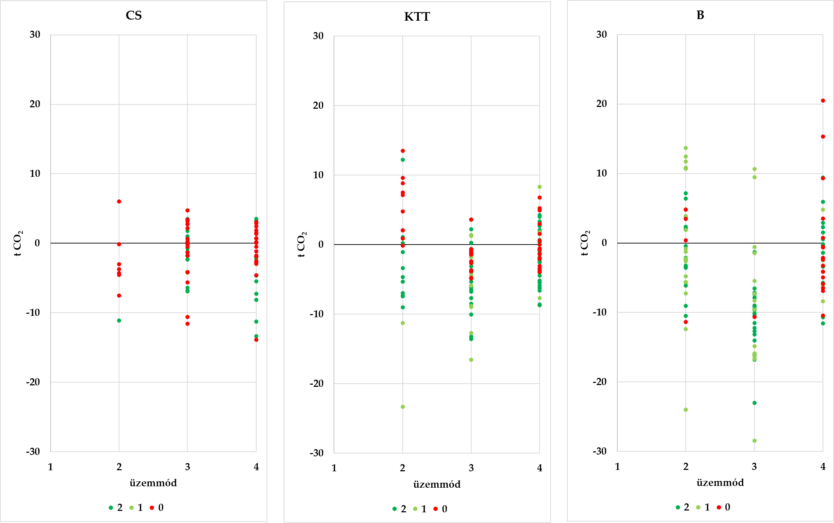
Nem-vágásos Stock Change mutató üzemmódonként
Üzemmód:
1: vágásos
2: örökerrdő
3: FANE
4: átmeneti
Védettség:
0: nem védett
1: fokozottan védett
2: védett
Védettség:
Védettség:
Védettség:

Slide 22
Eddigi következtetések:
Ebben a vizsgálatban kizárólag a föld feletti- és a föld alatti biomassza széntárolását vettük számításba, a holtfa, avar, talaj, illetve a fatermékek széntárolásával nem számoltunk.
Megállapítottuk, hogy az országos szintű ÜHG leltár szerint az átmeneti üzemmódban kezelt erdők hektáronkénti szénmegkötése volt a legmagasabb, ezt követte a vágásos üzemmódú erdők és az örökerdők szénmegkötése, mely közel azonosnak adódott. A FANE üzemmódban mutatkoztak a legalacsonyabb hektáronkénti szénmegkötés értékek.
A többváltozós regresszióanalízis szerint a védettségnek és az üzemmódnak szignifikáns hatása van az erdőállományok szénmegkötésére.
A ceteris paribus összehasonlítások szerint FANE üzemmódban KTT és B fafajok esetében jelentősen nagyobb a hektáronkénti éves szénmegkötés a kontroll vágásos csoporthoz képest.
Fontos jövőbeli kutatási irány lenne a talajban megkötött szén mennyiségének vizsgálata, illetve összehasonlítása üzemmódonként, ugyanis feltételezésünk szerint a folyamatos erdőborítást biztosító gazdálkodás jelentősen eltérő talajmenti feltételeket teremt, mely befolyásolhatja a talajban történő szerves szénfelhalmozódási folyamatokat.
Emellett az állományokban felhalmozódó holtfa mennyiségek összehasonlítása vágásos és nem-vágásos üzemmódokban szintén fontos kutatási irány lehetne.

Slide 23

Köszönöm szépen a figyelmet!
Jelen publikáció a TKP2021-NKTA-43 azonosítószámú projekt keretében a Kulturális és Innovációs Minisztérium Nemzeti Kutatási Fejlesztési és Innovációs Alapból nyújtott támogatásával, a TKP2021-NKTA pályázati program finanszírozásában valósult meg.

